Slide 1



فاصله نسلی؟
انتقال ارزش ها به فرزندان
سلسله مباحث پیشگیری
از آسیب‌های اجتماعی
(4)
نوذر نخعی
استاد پزشکی اجتماعی
دانشگاه علوم پزشکی کرمان
Notes:
We designed this template so that each member of the project team has a set of slides with its own theme. Members, here’s how you add a new slide to just your set:
Mark where you want to add the slide: Select an existing one in the Thumbnails pane, click the New Slide button, then choose a layout. The new slide gets the same theme as the other slides in your set.
Careful! Don’t annoy your fellow presenters by accidentally changing their themes. That can happen if you choose a different theme from the Design tab, which changes all of the slides in the presentation to that look.

Slide 2
چرا فرزندانمان آنطور که میخواهیم نمی­شوند؟
چرا درمانده‌ایم؟ .....چه باید کرد؟

Slide 3
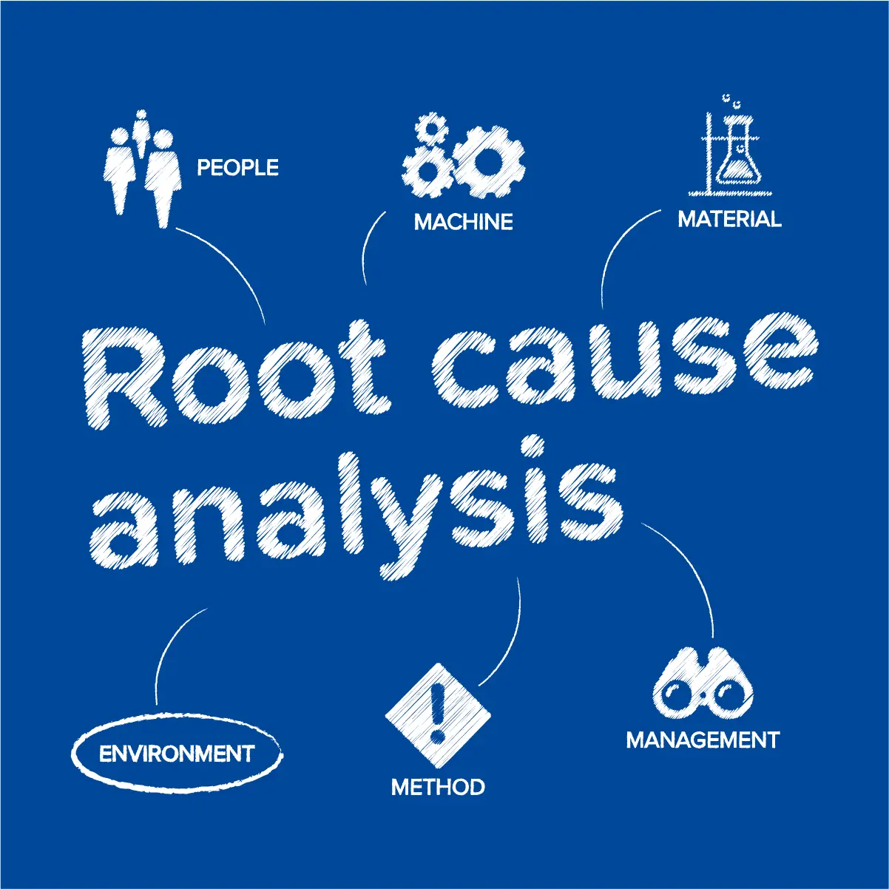
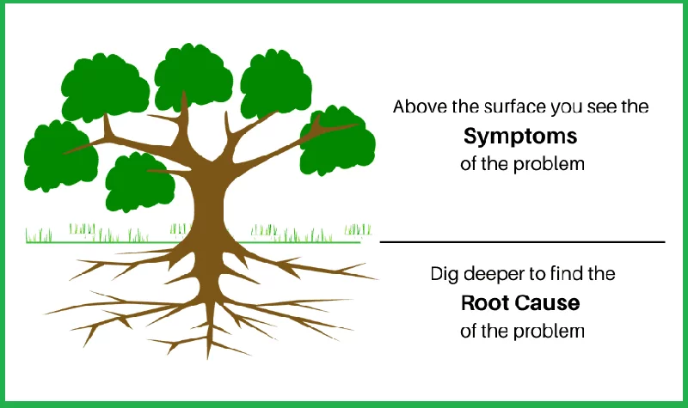
بی احترامی
به والدین
اعتقادات مذهبی
تیپ ظاهری

Slide 4
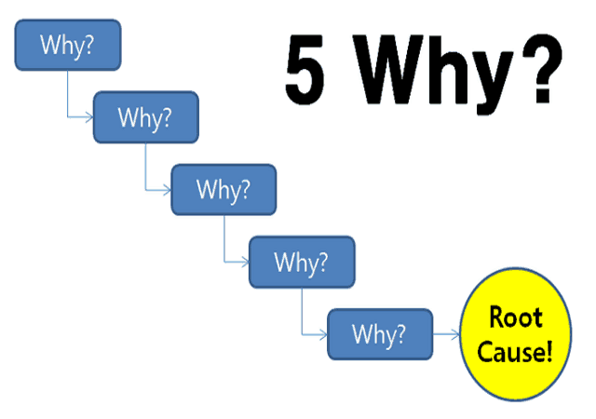
علت ریشه‌‌‎ای

Slide 5
1- چرا بچه فلانی به این روز افتاده؟
چون دوست بد به پاش نشست
2- چرا دوست بد به پاش نشست؟
چون مادر و پدرش نظارت روش نداشتند و با بچه دوست نبودند
3- چرا پدر و مادرش روش نظارت نداشتند؟
چون همش درگیر کار بودن و وقت و حوصله نداشتند
4- چرا مشغله کاریشون زیاد بود؟
چون پول بیشتری در بیارن.
5- چرا پول بیشتری در بیارن؟
برای اینکه آینده بچشون تامین باشه!!!

Slide 6
«لا تَقسِروا اَولادَكُم عَلى آدابِكُم ، فَاِنَّهُم مَخلوقونَ لِزَمانٍ غَيرِ زَمانِكُم »؛
آداب و رسوم خود را به فرزندانتان تحميل نكنيد، زيرا آنان براى زمانى غير از زمان شما آفريده شده اند.
شرح ابن ابى الحديد ، ج20، ح102 .

Slide 7
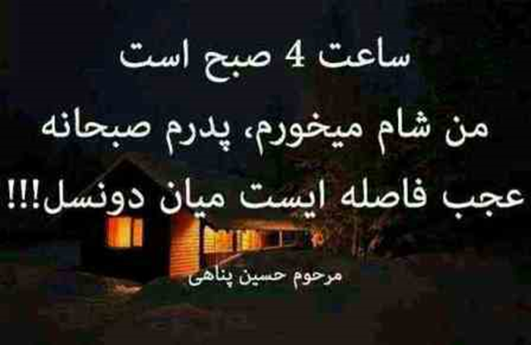

Slide 8
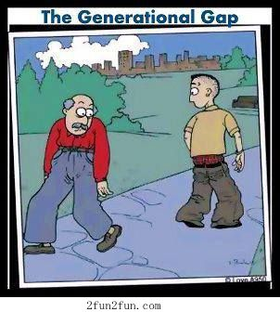
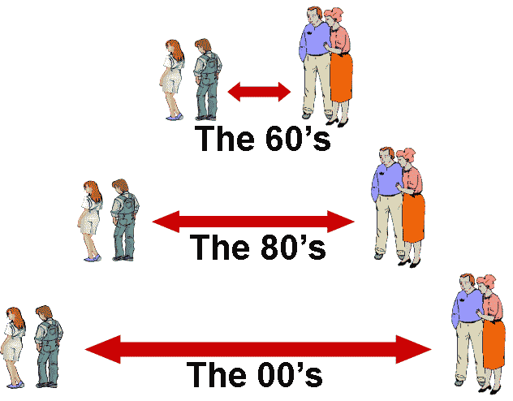

Slide 9
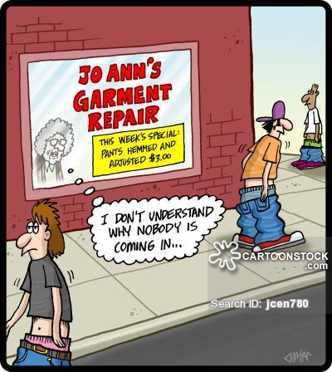
جهانی شدن هنجارها و ارزش‌ها!

Slide 10
Millennials in USA
An increase in the proportion of students who consider wealth a very important attribute.
Postponed maturation
Low empathy
Millennials are the least likely to be religious
Digital natives
They may be over-confident—they’ve been told they can do anything.
“Epidemic in affluent teenagers"

Slide 11
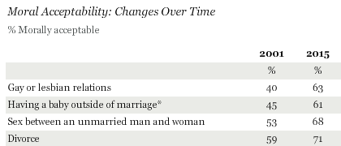
نظرسنجی اخلاقی گالوپ در آمریکا

Slide 12
    The best way to predict the future
    is to invent it.
    — Alan Kay
    بهترین راه برای پیش بینی آینده اختراع آن است.

Slide 13
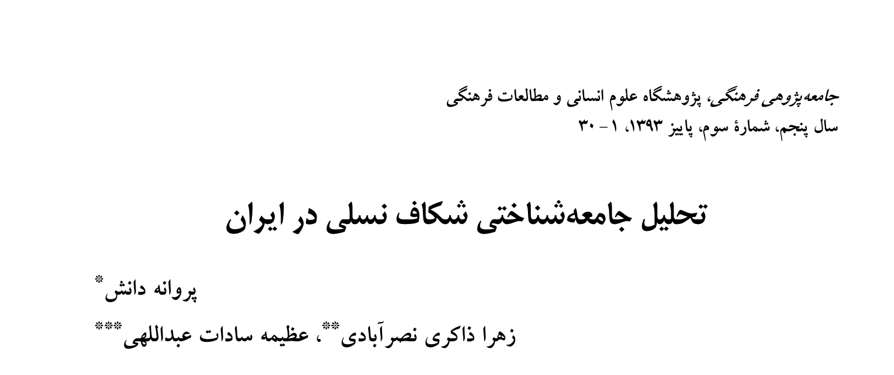

Slide 14
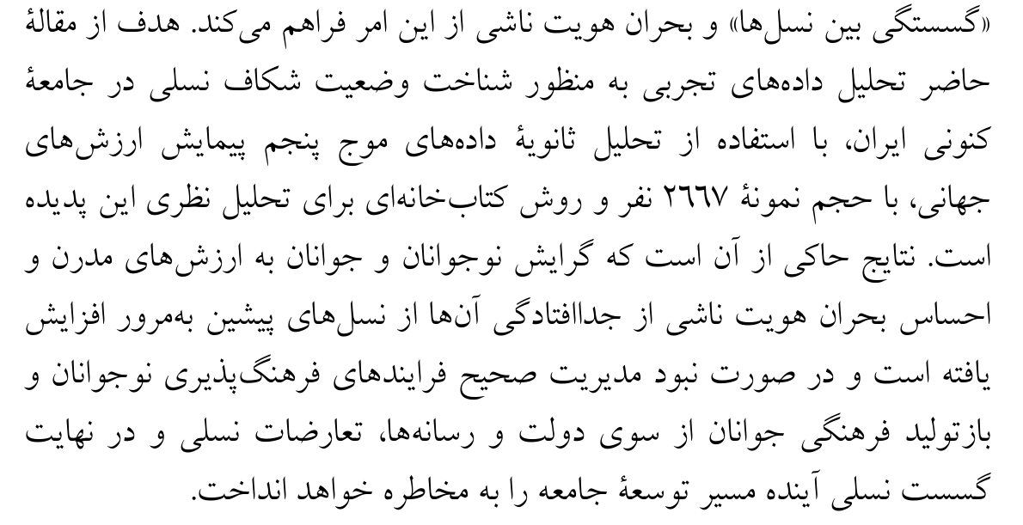

Slide 15
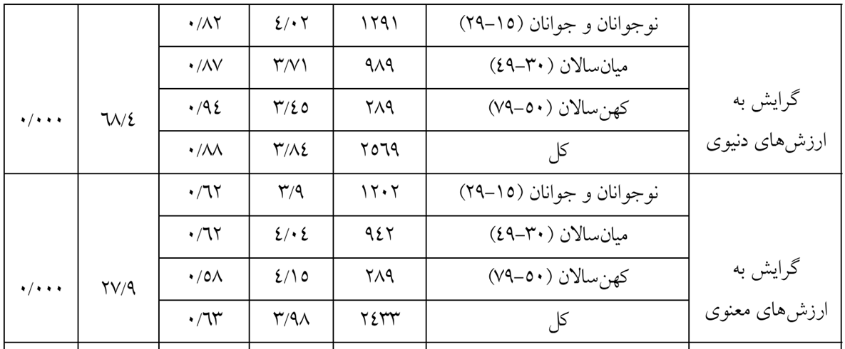

Slide 16
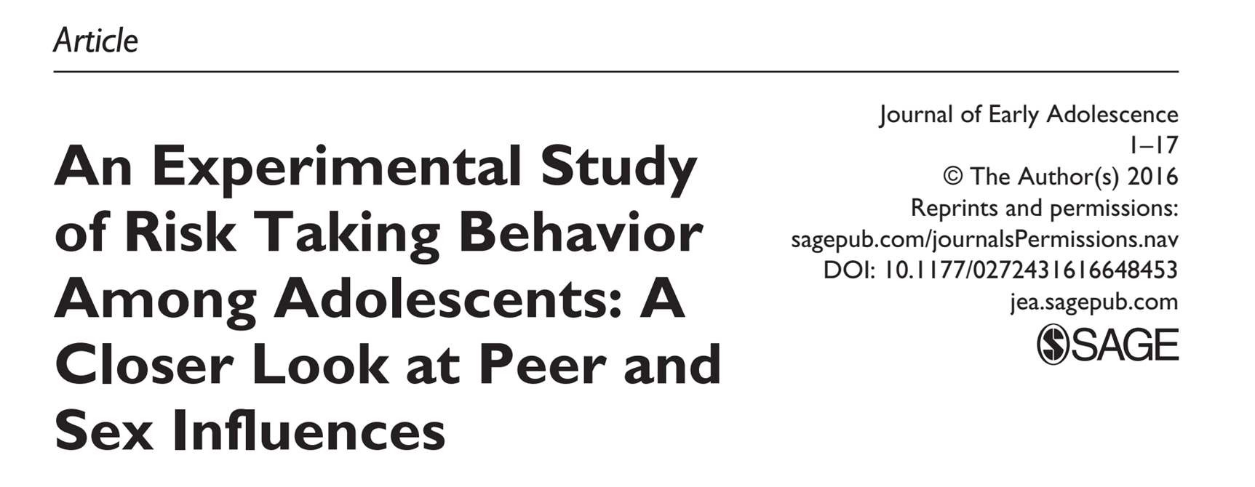
Susceptibility to peer influence peaks in early adolescence, before the age of 14
Increasing motivation to attract friends, to attain social status , desire to be liked by peers

Slide 17
امام علی (ع):
فرزندت، هفت سال دسته گل تو و هفت سال خدمتکار توست، سپس یا دشمن توست و یا دوست تو
حکمت نامه کودک، ص 114

Slide 18
Parents are actually making great sacrifices to earn a living. On the contrary, their children are being neglected.
…..a lot of concern for their children’s academic performance.....

Slide 19
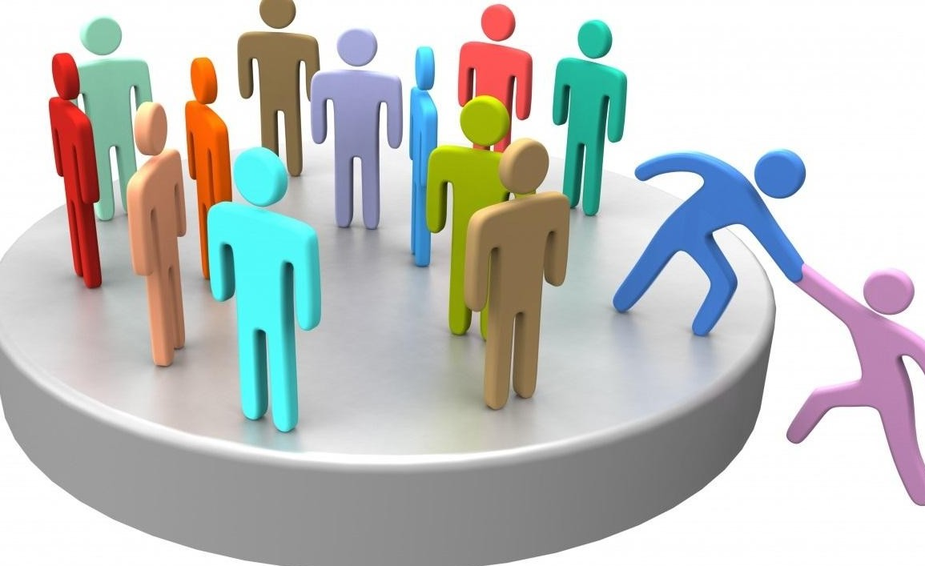
اجتماعی شدن (جامعه پذیری)
The process by which people learn their culture.
فرآیندی که طی آن افراد فرهنگ را می آموزند
تعریف ساده فرهنگ: قوانین نانوشته
چهار نهاد اجتماعی سازی فرزندان ما
1- خانواده
2- مهدکودک/مدرسه
3- دوستان و همکلاسی ها
4- رسانه ها

Slide 20
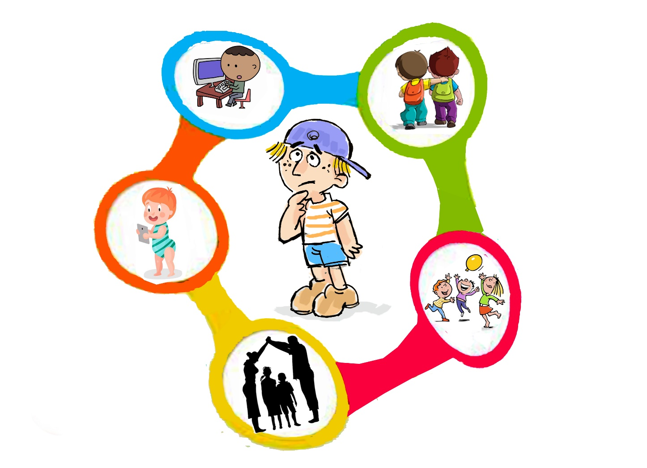
Primary socialization theory

Slide 21
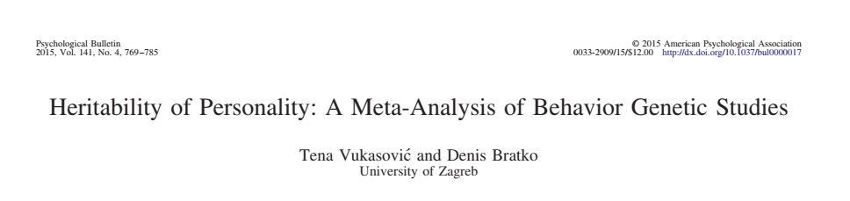
تفاوت در شخصیت و رفتار افراد تا چه حد ارثی است؟
40 درصد به علت توارث
60 درصد به علت تاثیرات محیط

Slide 22
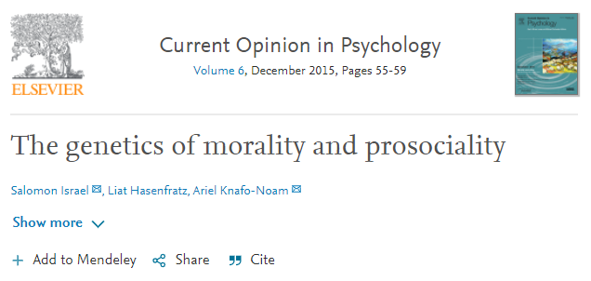
رفتارهای اخلاقی و جامعه پسند نیز تا حدی ارثی است

Slide 23
چرا فرزندان یک خانه اینقدر اخلاقاشون با هم فرق میکند؟
Siblings only share half their genes.
Behavioral-genetic studies consistently point to nonshared environment as the most important source of environmental variance for personality, psychopathology, and IQ after childhood.

Slide 24
مهمترین برهه زمانی برای انتقال ارزش ها چه وقتی است؟
Overall, we found that values were transmitted by
parents at an early stage in the lives of their children and
subsequently remained stable in those children over
almost three decades.
The quality of the parent–child relationship strengthened the contemporaneous transmission of religious beliefs
مهمترین زمان اوان کودکی است و در آنصورت ماندگارتر است.
کیفیت ارتباط والدین با کودک بسیار مهم است در خصوص باورهای مذهبی

Slide 25
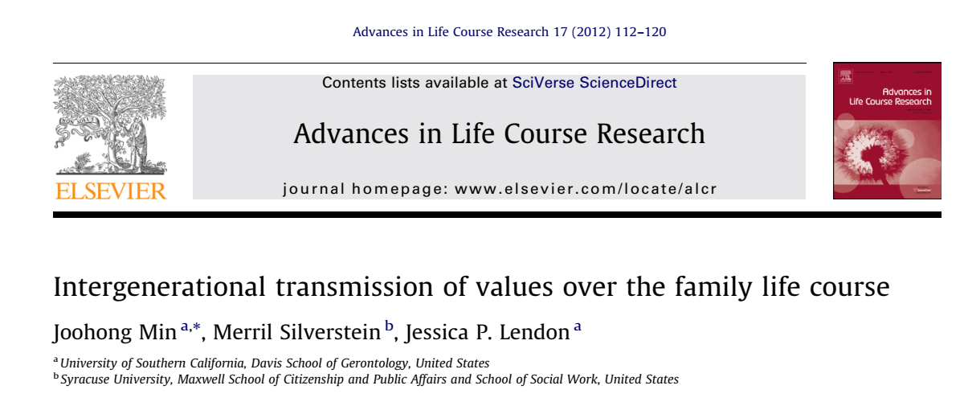

Slide 26
مثال: آیا تعهد سازمانی و فرهنگ کار از والدین به فرزند منتقل می‌شود؟
Both mothers’ and fathers’ work values, and their parenting behavior were significantly associated with their children’s
work values. Yet, similarity of father–child work values decreased as child age increased
ارزش های کاری هم مادر و هم پدر به فرزندان منتقل می شود.
البته ارزش های کاری مادران ماندگار تر است.

Slide 27
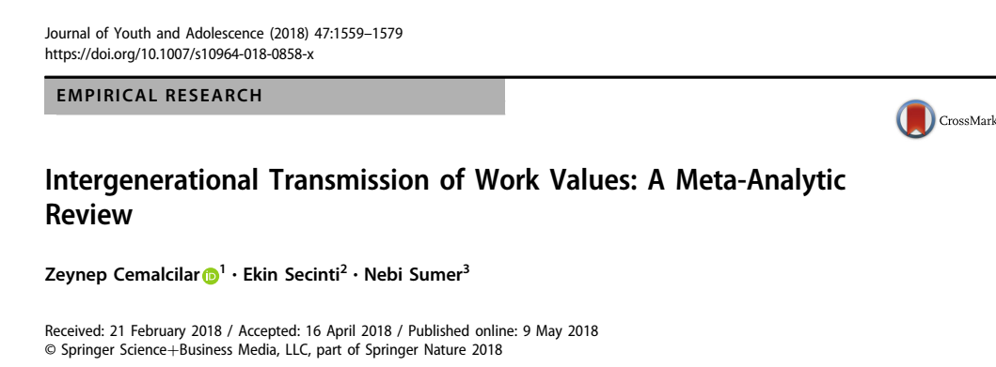

Slide 28
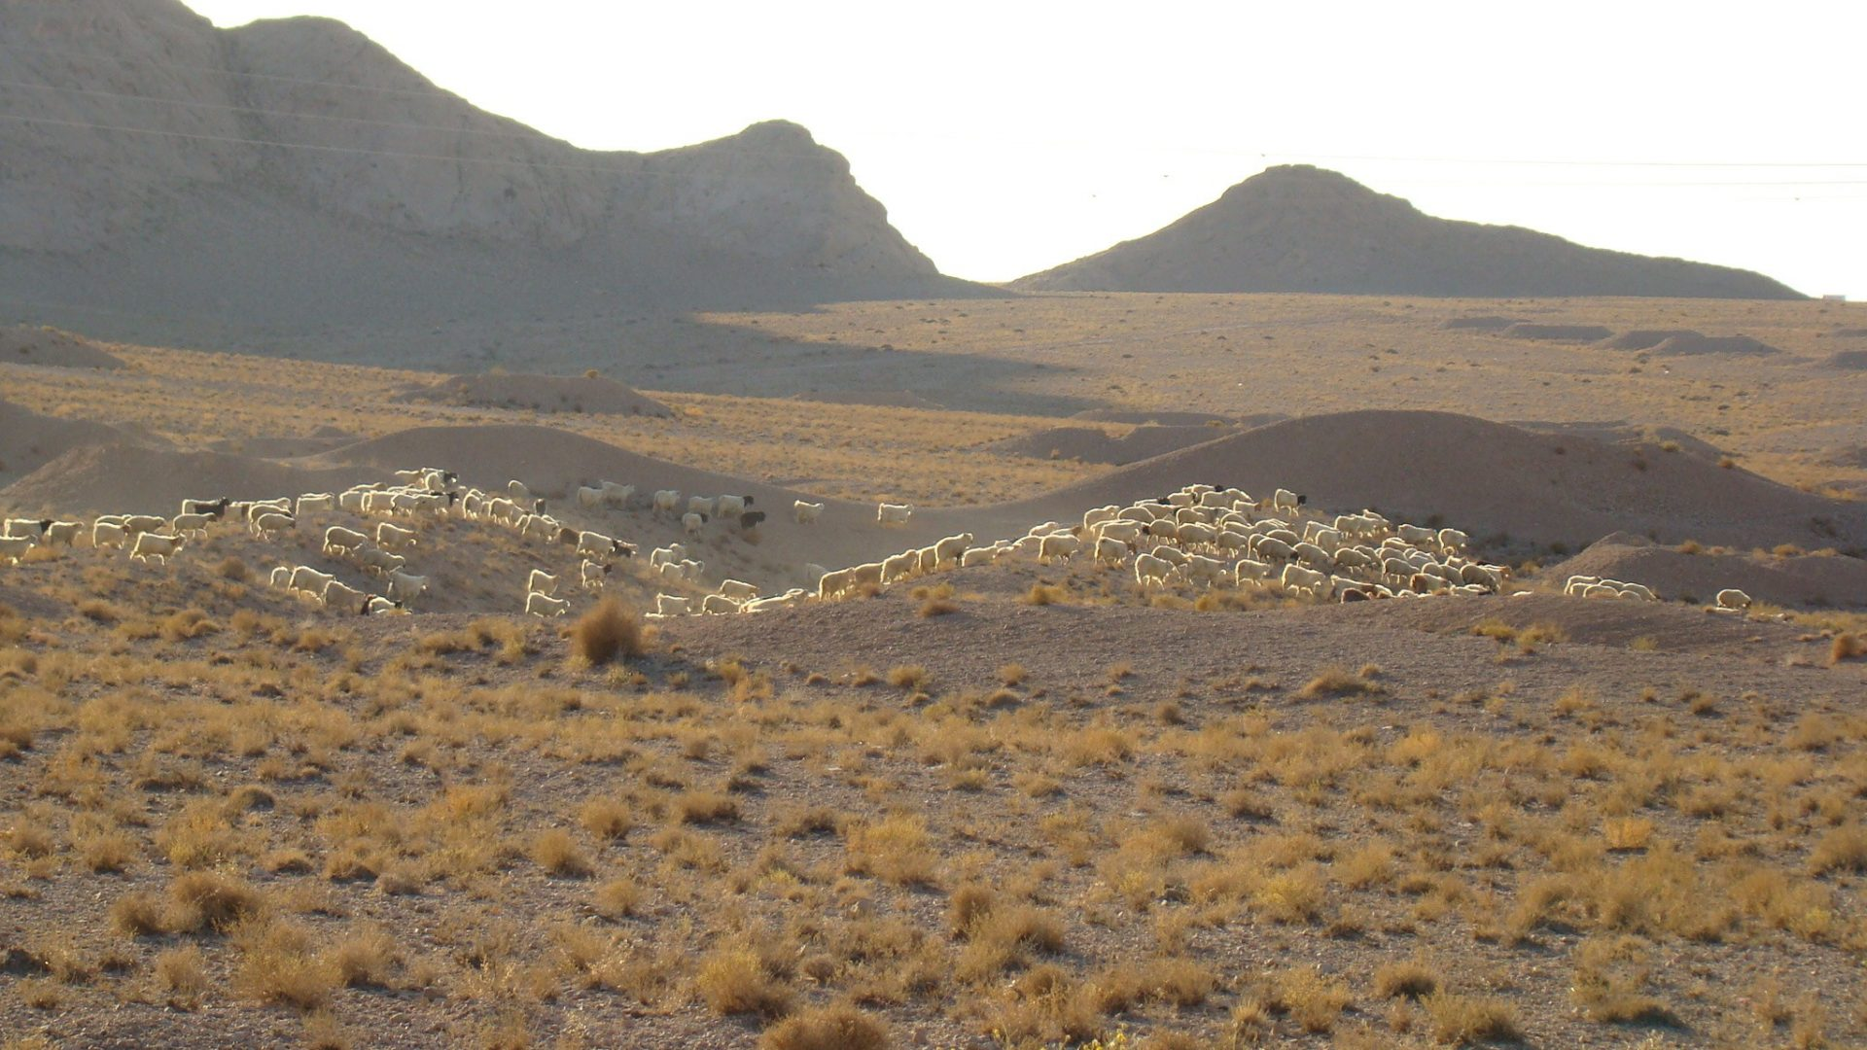
هفت ستون انتقال ارزش ها
محبت
تفویض مسئولیت
چرایی
مراقب رقیب ها باشیم
پذیرش اشتباه
کنار گذاشتن رفتارهای منفی
الگو

Slide 29
الگوی باثبات باشیم
Being a good example, then, is probably your most important job.
Children will listen to our teaching when we walk the talk
مثال خوبی در عمل باشید!
بچه ها وقتی حرفهایمان را گوش میکنند که به آنچه که میگوییم عمل کنیم

Slide 30
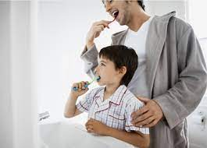
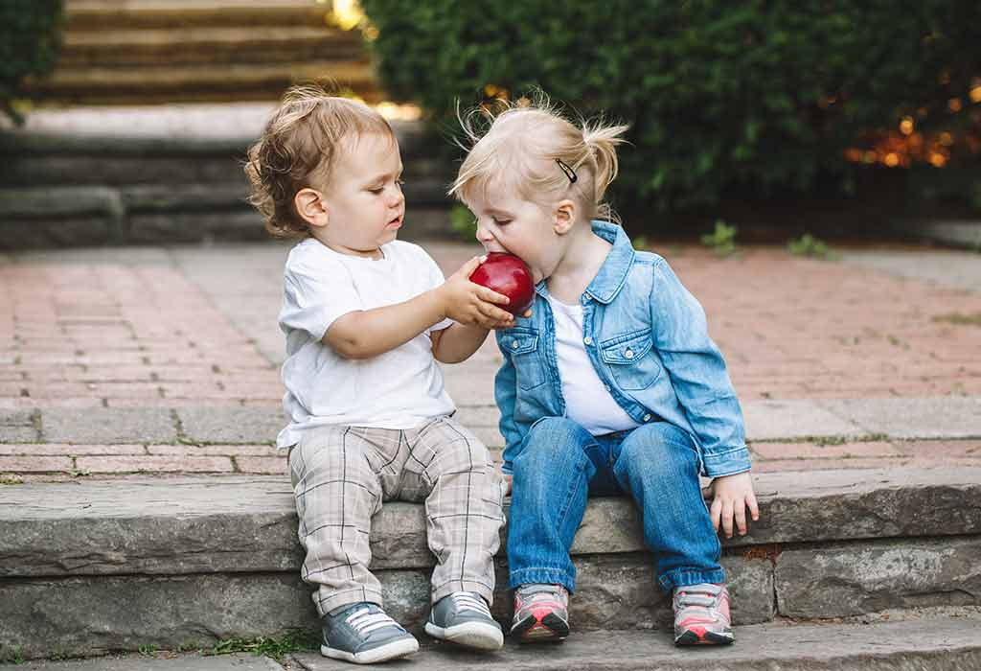


Slide 31
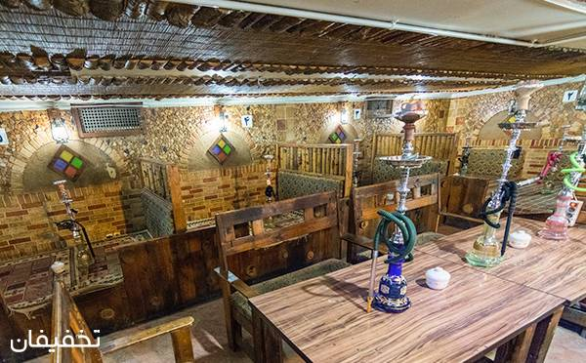
تفویض مسئولیت و خواستن
Provide opportunities for children to practice
Real responsibilities. Expect children to routinely help
Consider making expressing gratitude

Slide 32
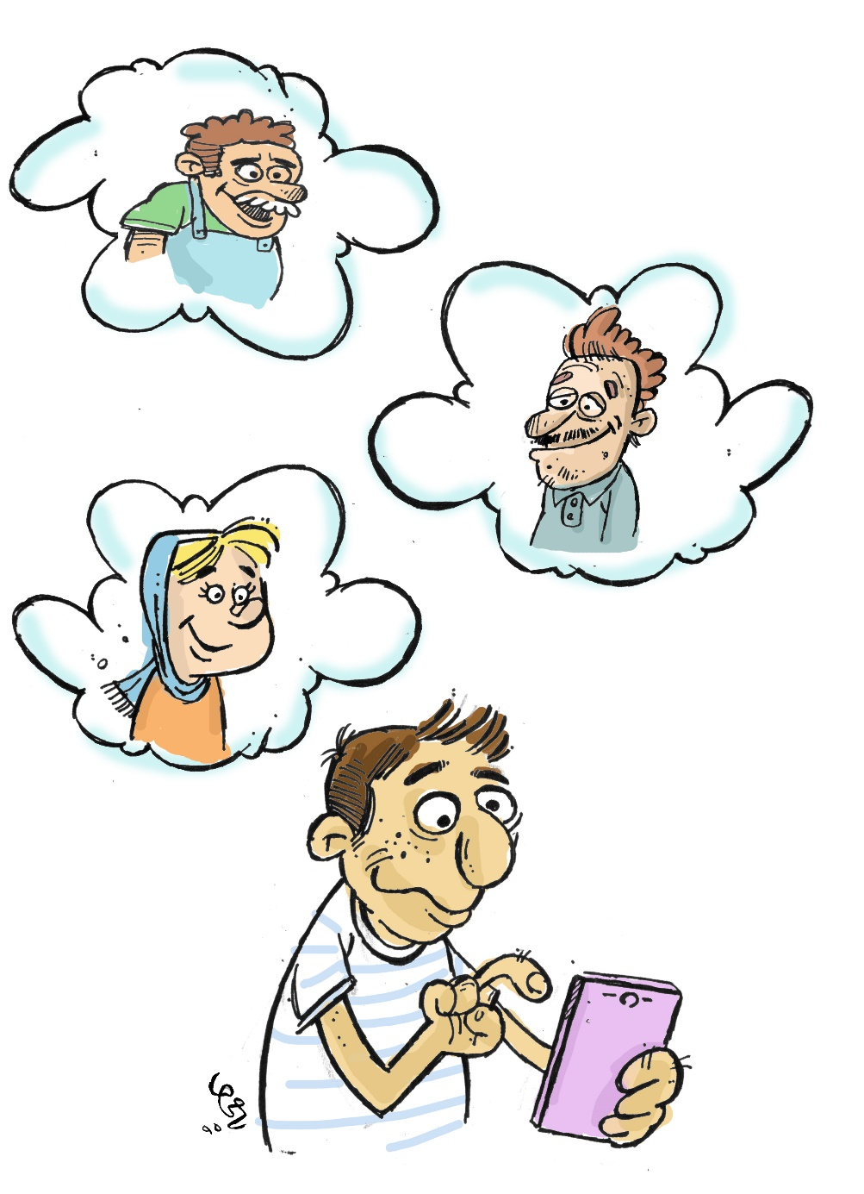
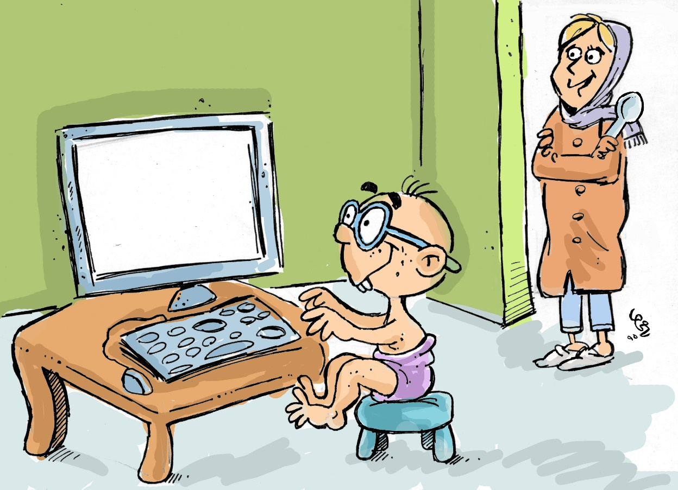
مراقب رقیب ها باشیم

Slide 33

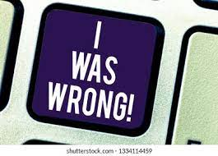
پذیرش اشتباه

Slide 34
رفتارهای منفی کدامند؟
توهین نکنیم.
نظرات خود را به فرزندان تحمیل نکنیم.
پیش داوری نکنیم.
زمانی که فرزندمان آمادگی دارد با او صحبت کنیم
نظر نوجوان را بی‌ارزش و مسخره ندانیم.
غر نزنیم
از تلاش جهت متقاعد كردن آنها در جمع جداً بپرهیزیم

Slide 35


Slide 36


